Slide 1

Wykład 2: charakterystyczne elementy środowiska

Slide 2
Activity (Aktywność)
Wg. dokumantacji Google: “An activity is a single, focused thing that the user can do”
Podstawa funkcjonowania każdej aplikacji
Pozwala na interakcję z użytkownikiem, uruchamianie innych procesów, aplikacji, operacje na danych etc.
Aktywność startową definiuje się w pliku manifestu

Slide 3
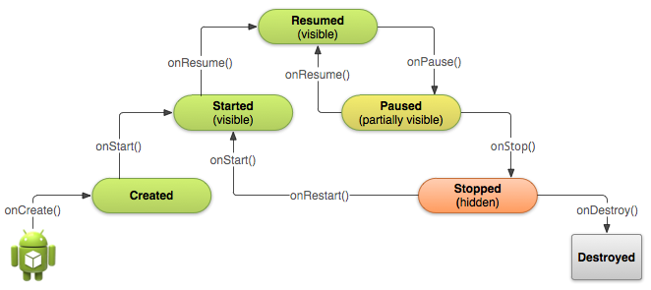
Cykl życia aktywności

Slide 4
Intent (Intencja)
Wg. dokumentacji Google: “An abstract description of an operation to be performed”
Przekazuje systemowi informację, o tym jaka akcja ma zostać wykonana
Służy do uruchamiania aktywności, serwisów, wątków itp.
Może przenosić parametry, w formacie key-value

Slide 5
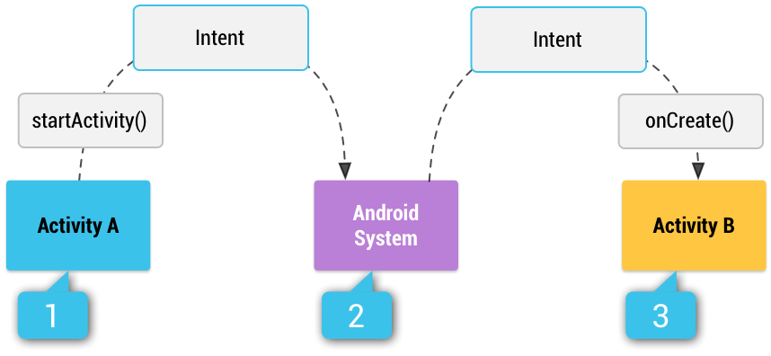
Zasada działania intencji

Slide 6
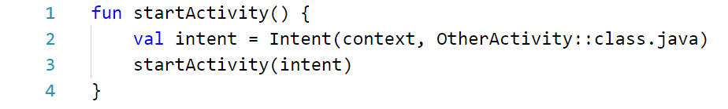
Uruchomienie aktywności przy pomocy intencji

Slide 7
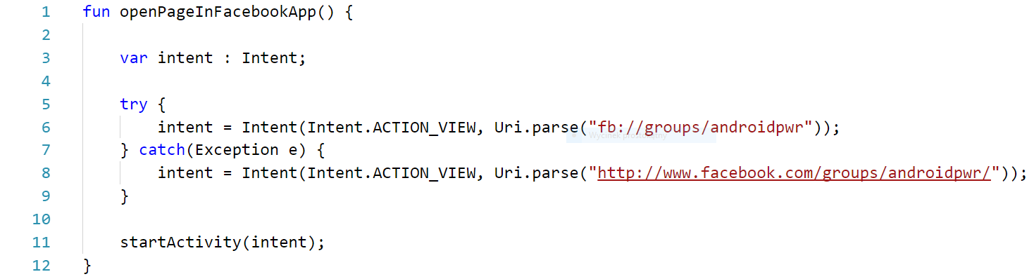
Uruchomienie zewnętrznej aplikacji przy pomocy intencji

Slide 8
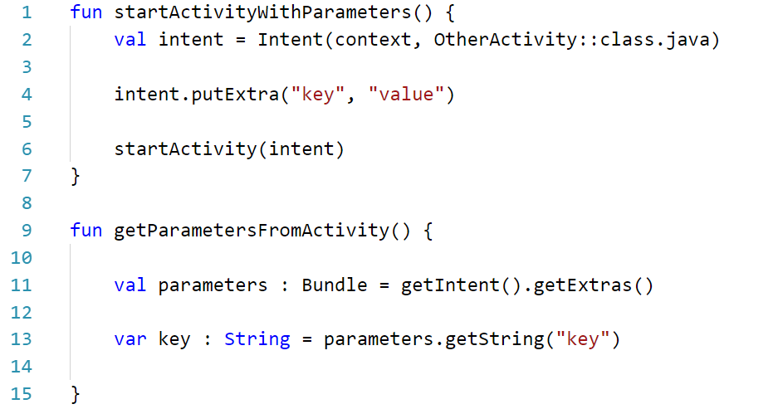
Korzystanie z parametrów do intencji

Slide 9
Context
Wg. dokumentacji Google: “Global information about an application environment”
Jest ściśle powiązany z aktywnością
Pozwala na dostęp do danych i zasobów aplikacji z dowolnego jej miejsca
Szczególnie istotny w przypadku procesów wykonywanych w tle

Slide 10
Shared Preferences
API Androida do przechowywania danych w formacie key-value
Dane mogą być prywatne dla aplikacji, bądź ogólnodostępne w systemie
Wsparcie jedynie dla podstawowych typów danych – string, int, boolean
Można tworzyć wiele niezależnych zbiorów danych

Slide 11
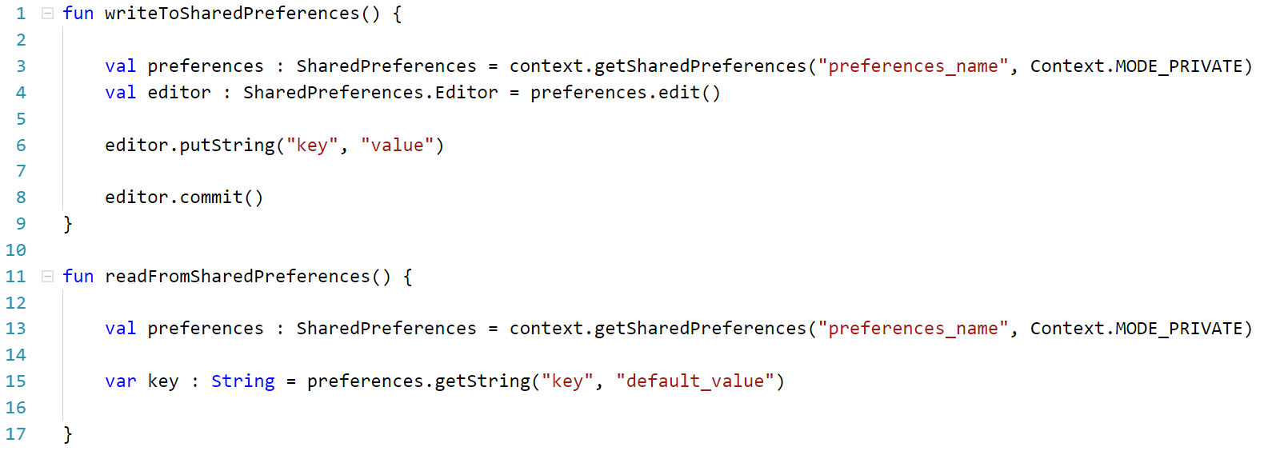
Zapis i odczyt danych przy użyciu Shared Preferences

Slide 12
Task na dzisiaj
Zrobić aplikację która się uruchomi

Slide 13
Koniec :-(

